Slide 1
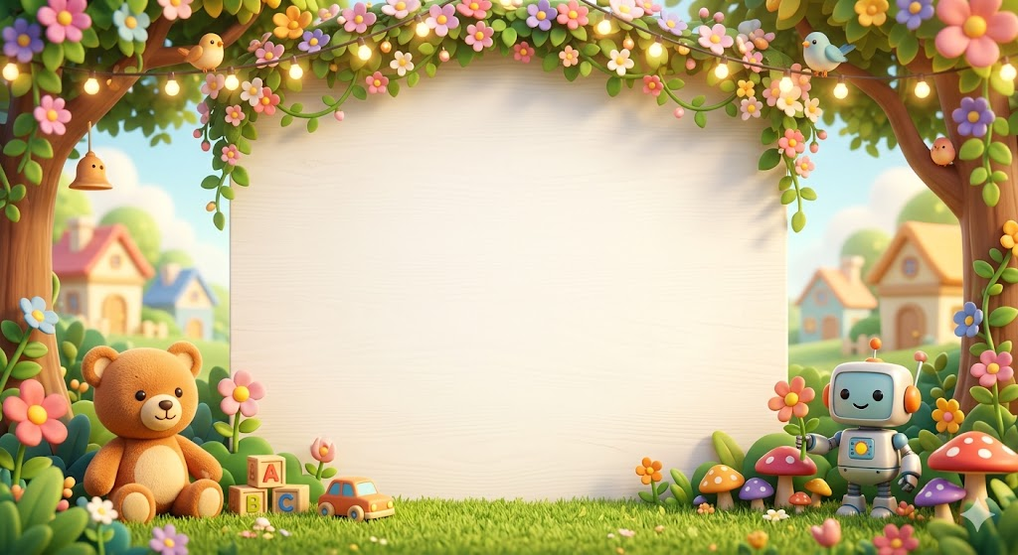
Lĩnh vực phát triển ngôn ngữ
Đề tài: Thơ “Hoa kết trái”
Chủ đề: Thế giới thực vật
Đối tượng: Trẻ 3 – 4 tuổi
Số lượng: 22 trẻ
Thời gian: 20-25 phút
Người thực hiện: Trần Thị Thái

Slide 2
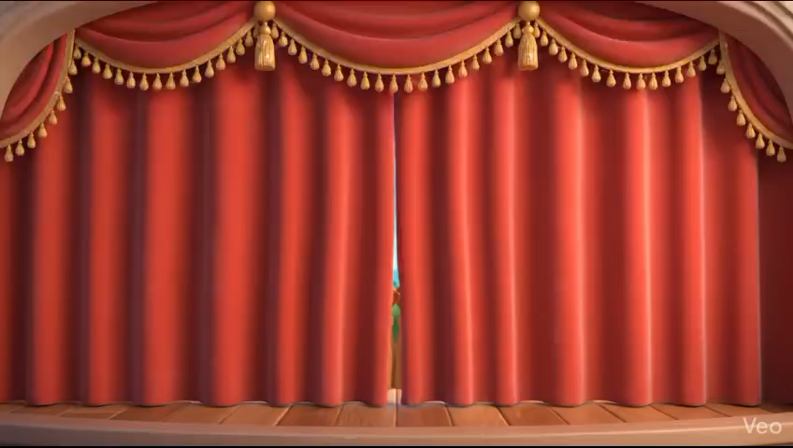

Slide 3
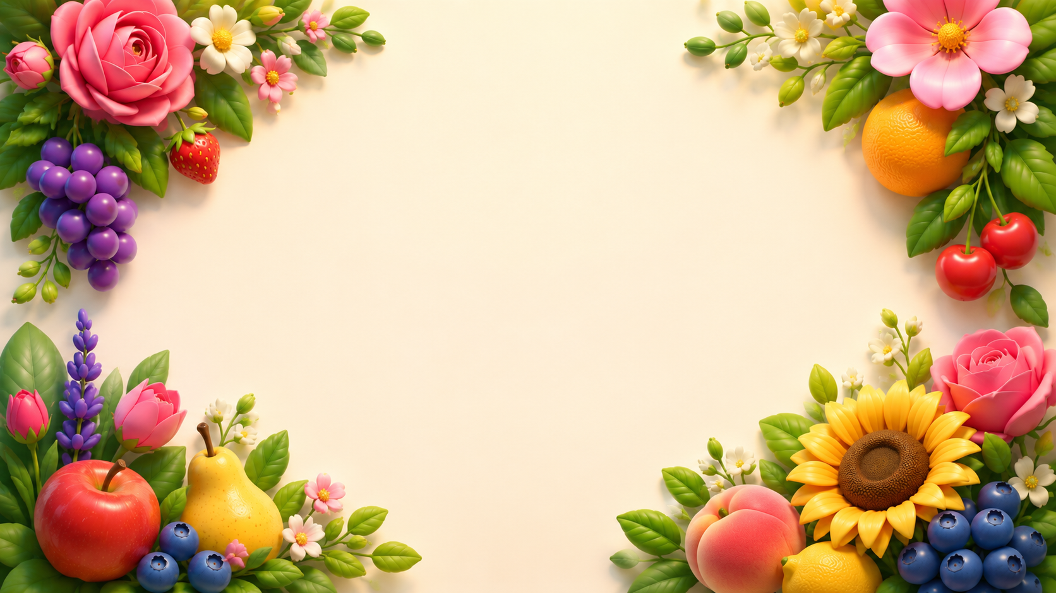
Cô đọc thơ lần 1:

Slide 4
Cô đọc thơ lần 2 + tranh minh hoạ

Slide 5
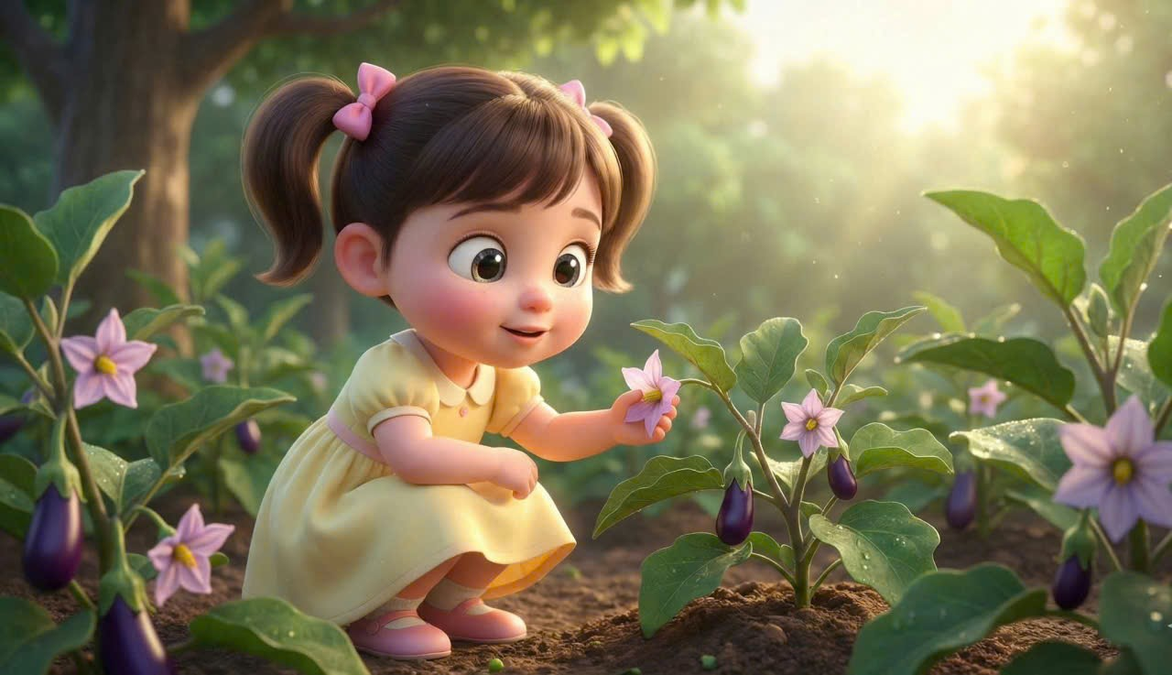
Hoa cà tim tím

Slide 6
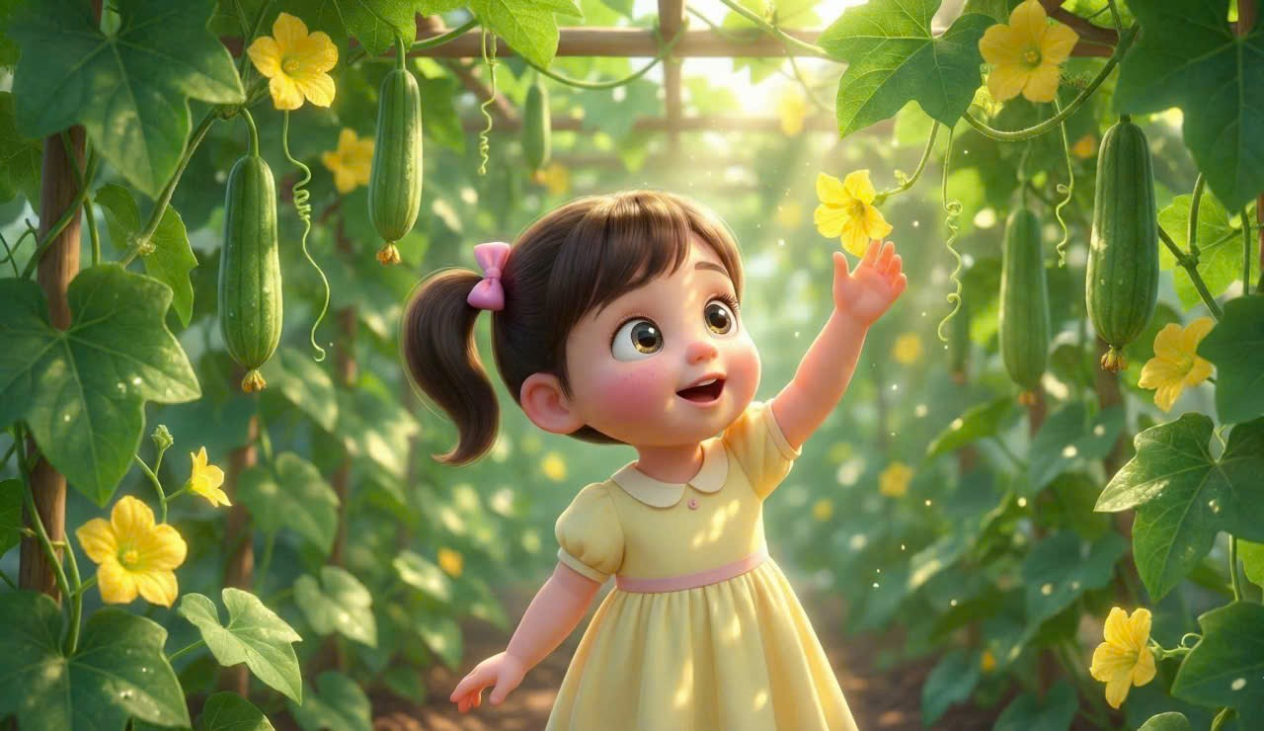
Hoa mướp vàng vàng

Slide 7
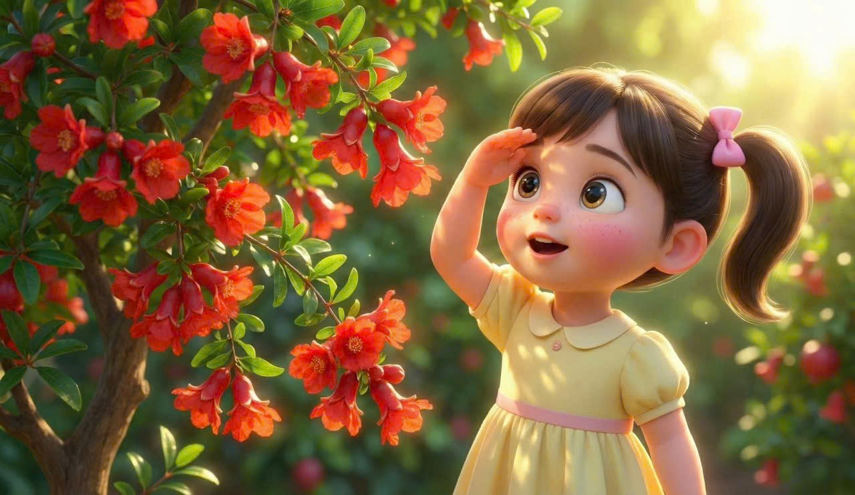
Hoa lựu chói chang
Đỏ như đốm lửa

Slide 8
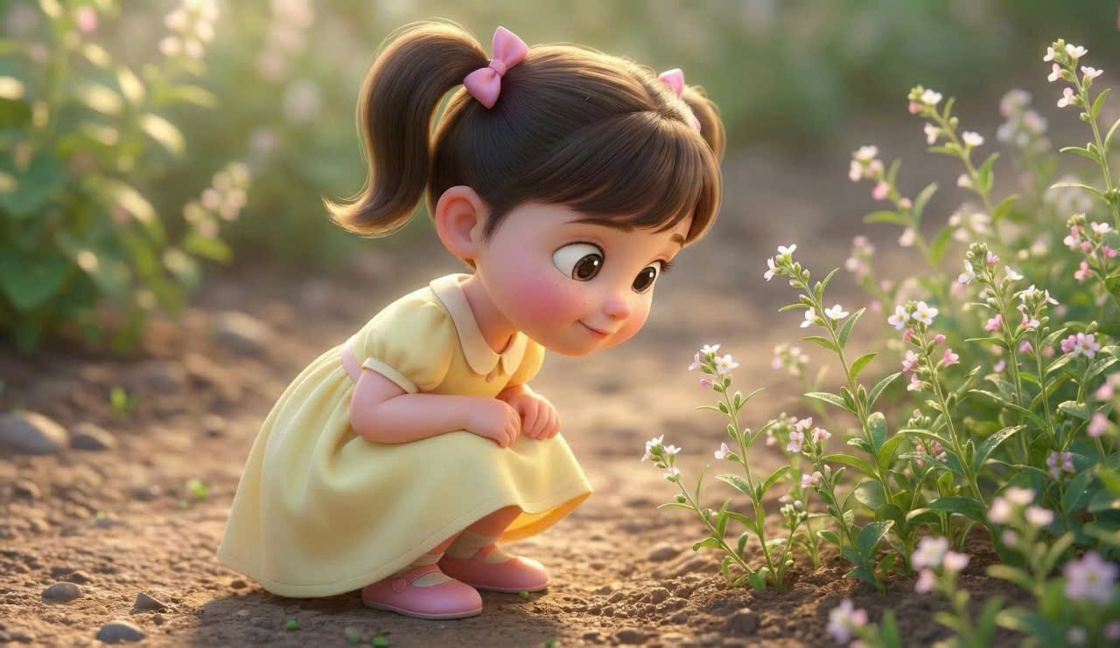
Hoa vừng nho nhỏ

Slide 9
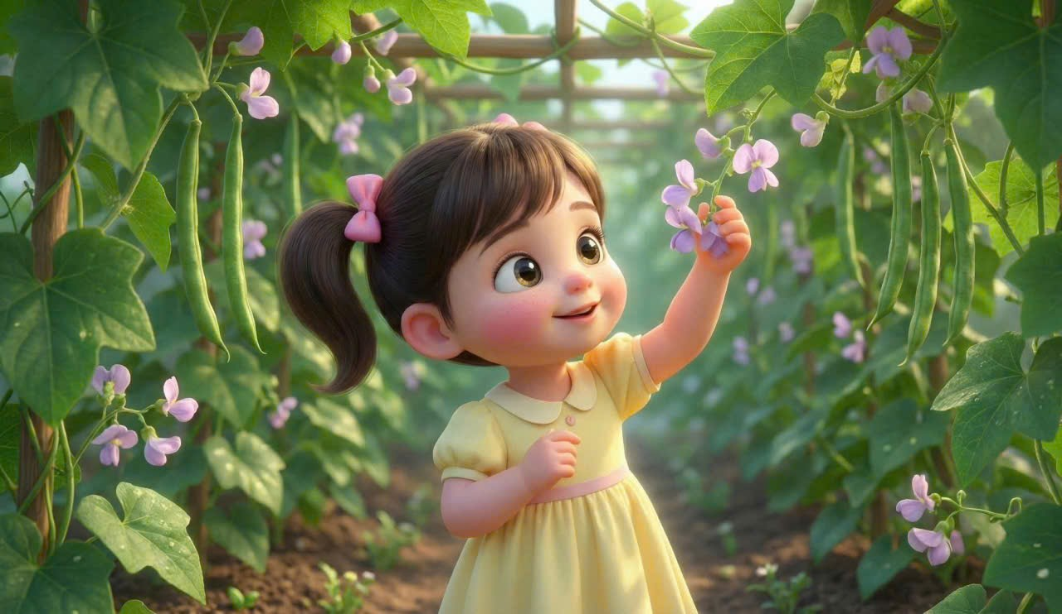
Hoa đỗ xinh xinh

Slide 10
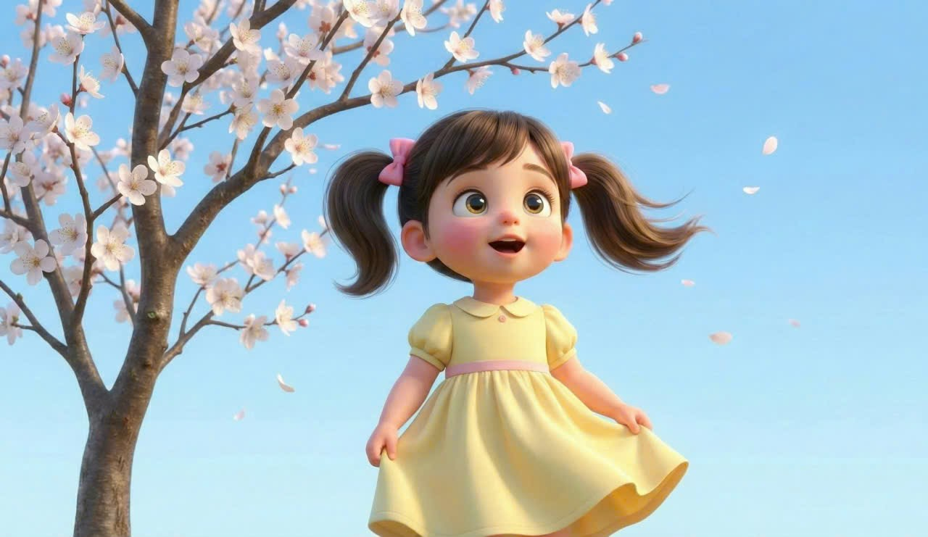
Hoa mận trắng tinh
Rung rinh trong gió

Slide 11
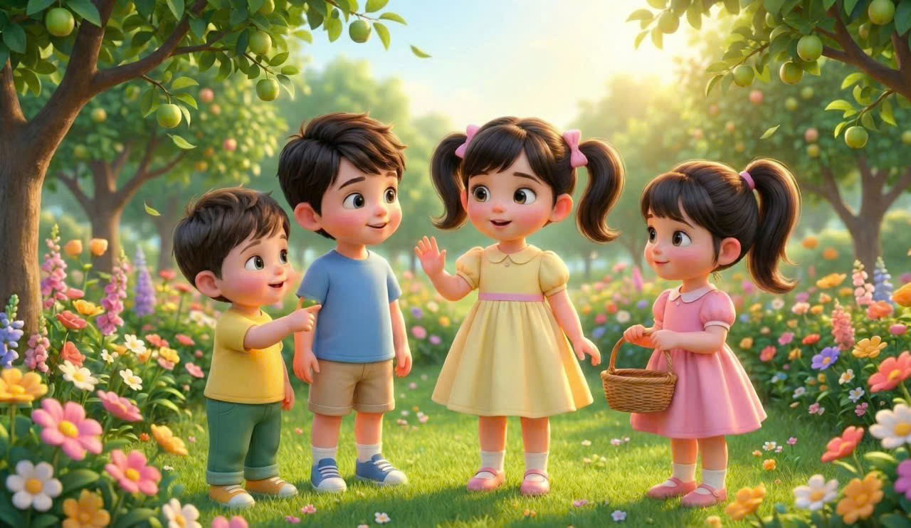
Này các bạn nhỏ
Đừng hái hoa tươi

Slide 12
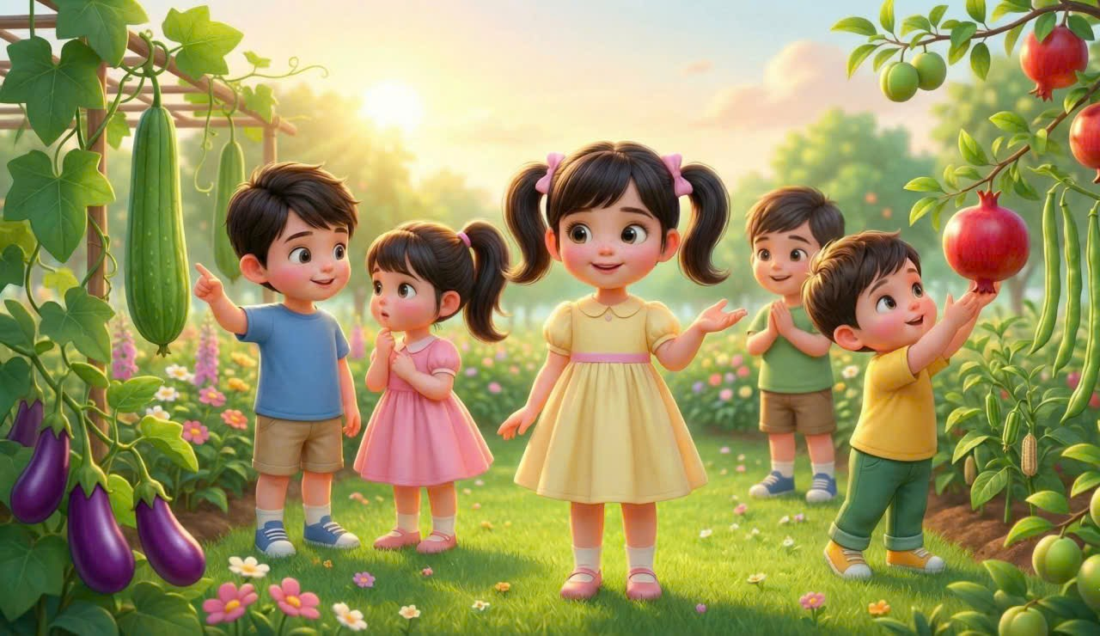
Hoa yêu mọi người
Nên hoa kết trái

Slide 13
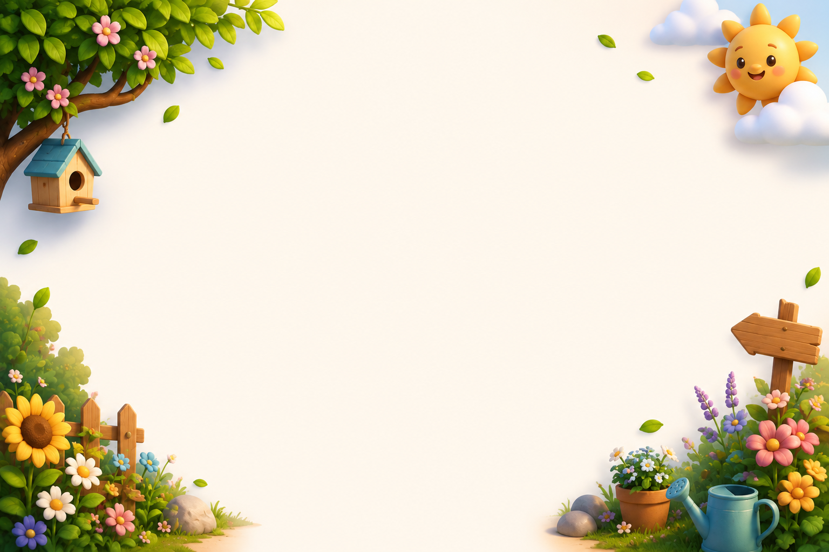
Đàm thoại:

Slide 14
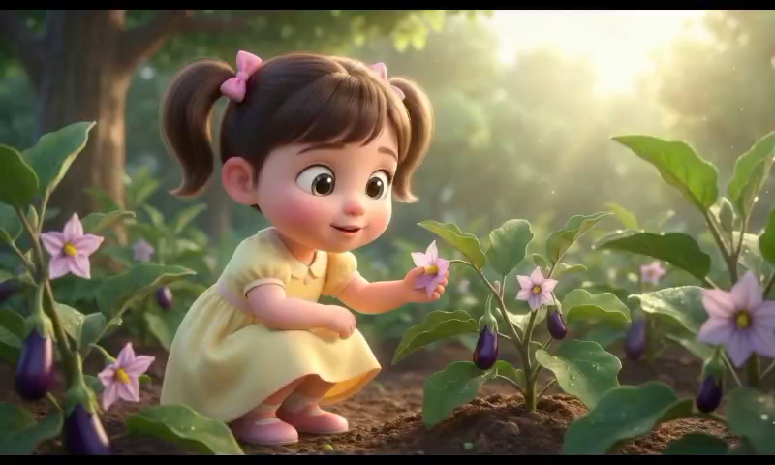

Slide 15
Dạy trẻ đọc thơ:

Slide 16
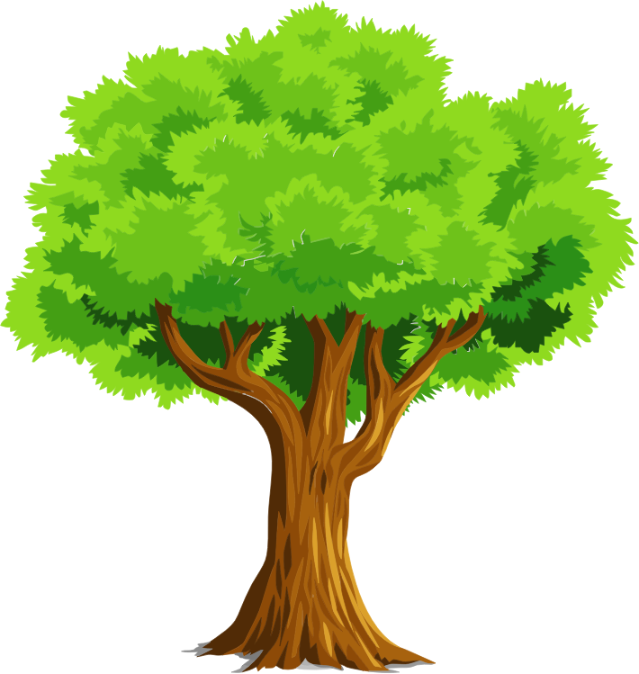

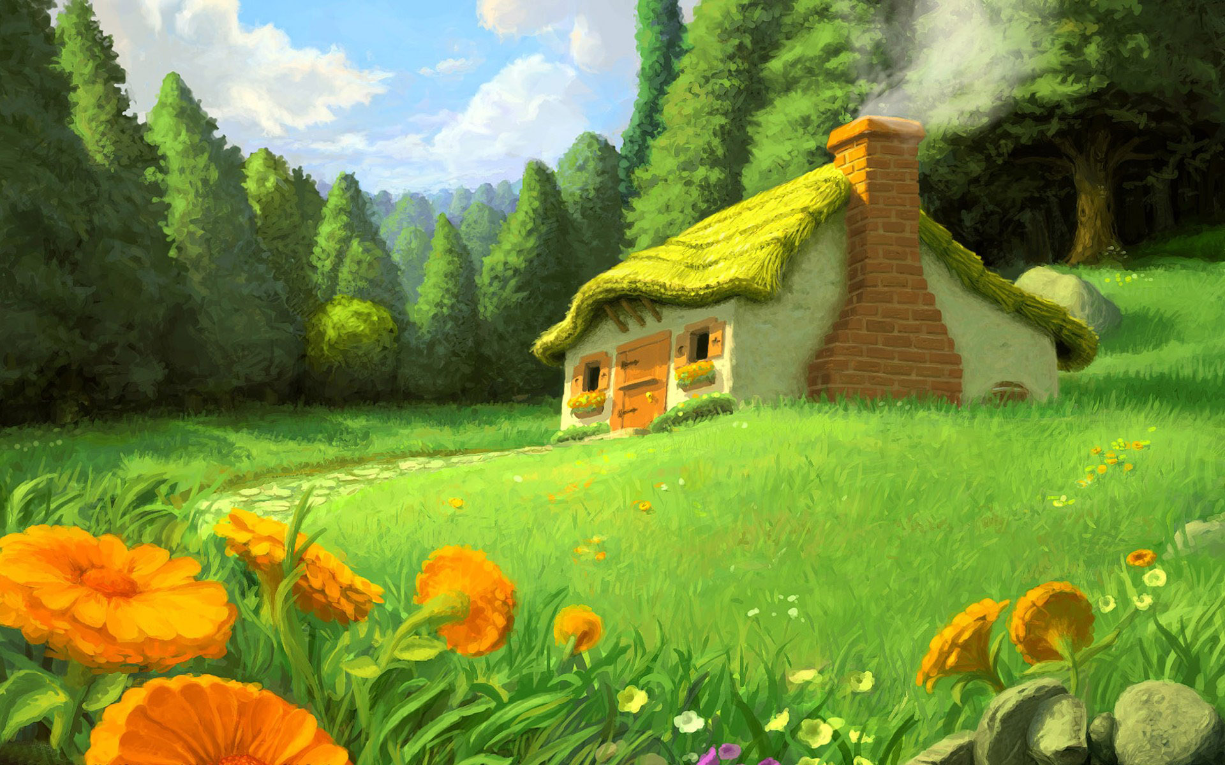
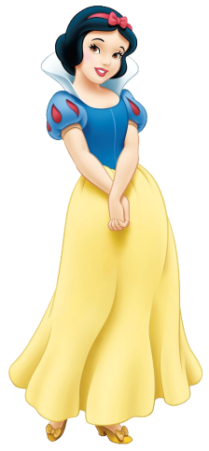
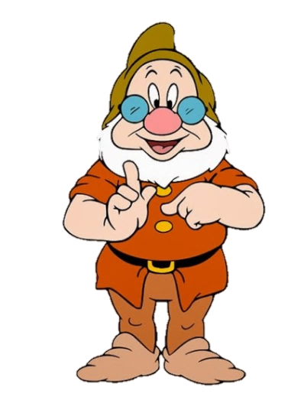
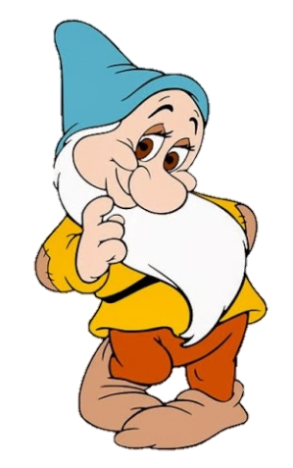
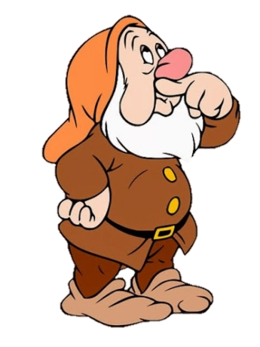
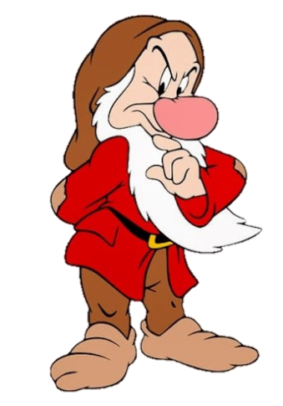
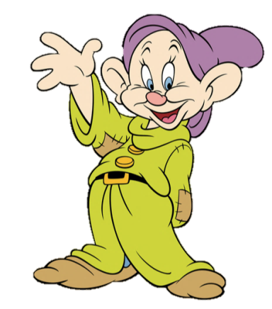
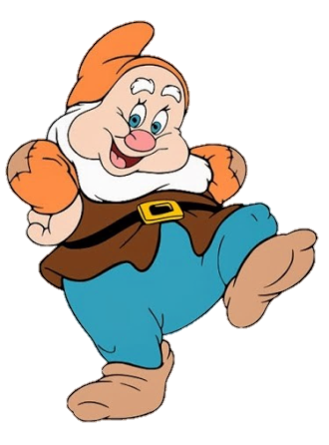
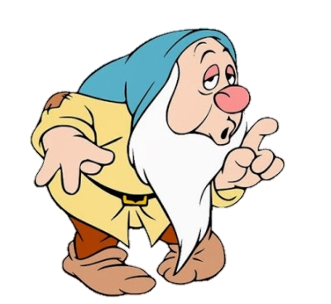
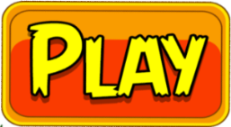
TRÒ CHƠI: AI GIỎI NHẤT

Slide 17
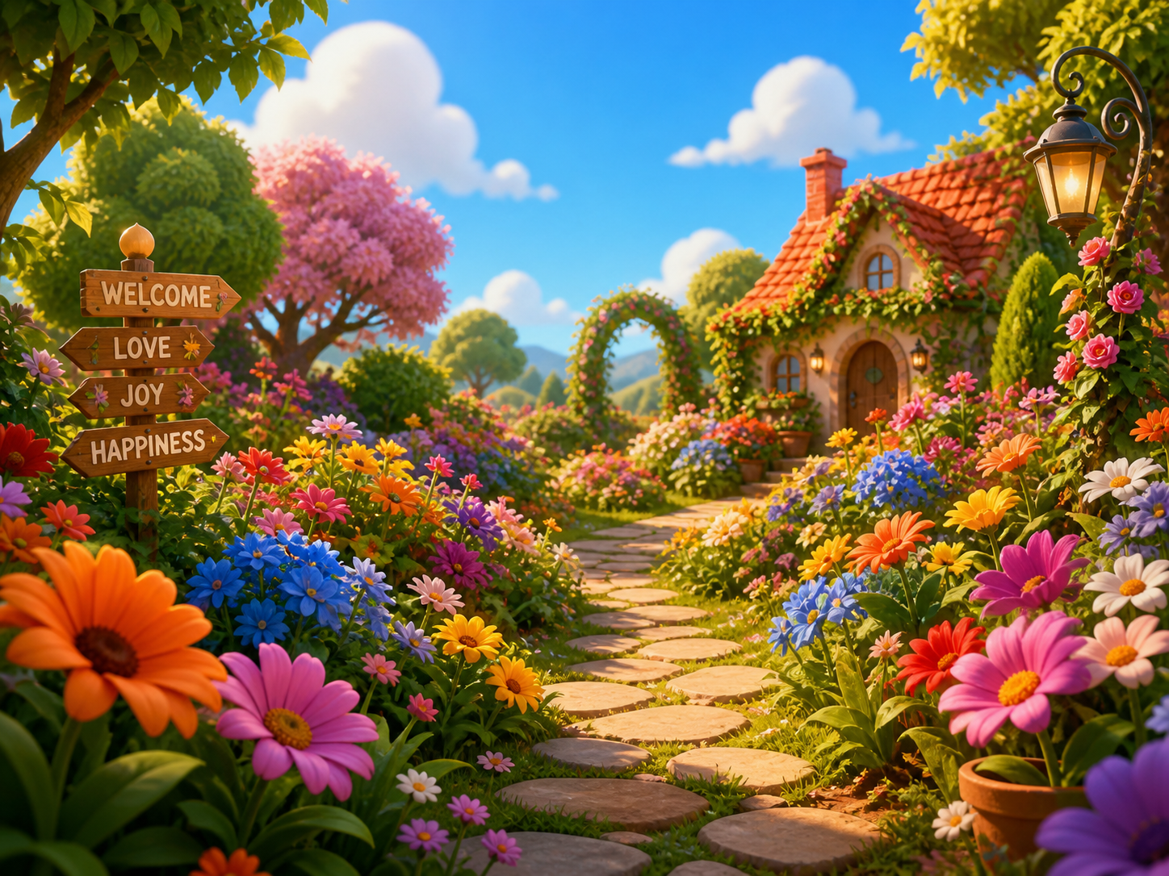
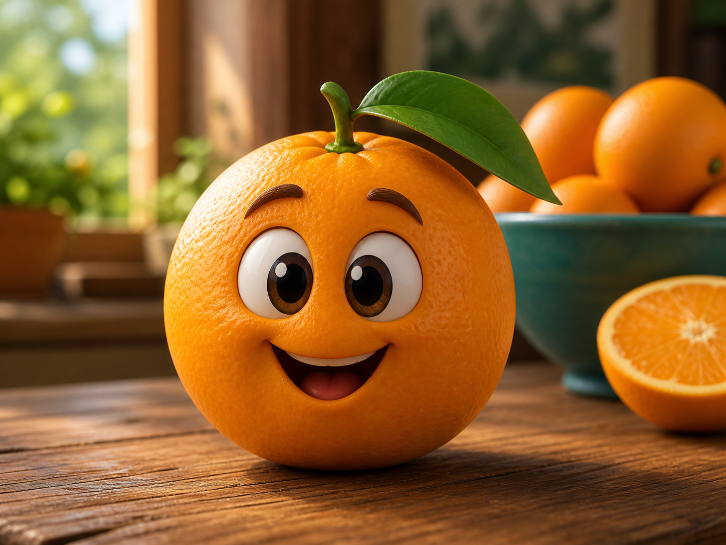
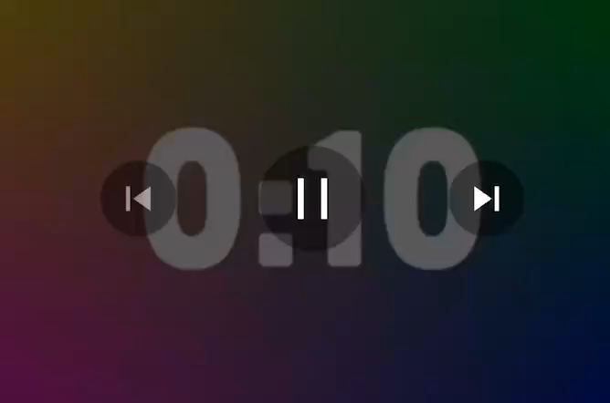
Ai giỏi nhất
Câu 1: Cô và các con vừa học bài thơ gì?
1. Màu hoa
2. Quả
3. Hoa kết trái

Slide 18



Ai giỏi nhất
Đáp án của chương trình
3. Hoa kết trái

Slide 19
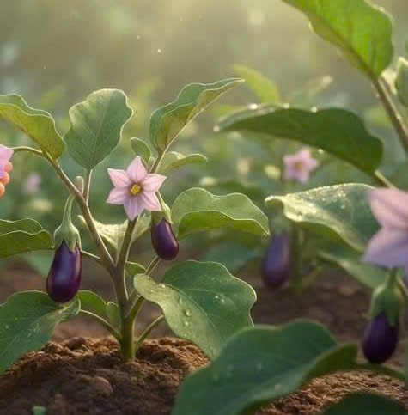
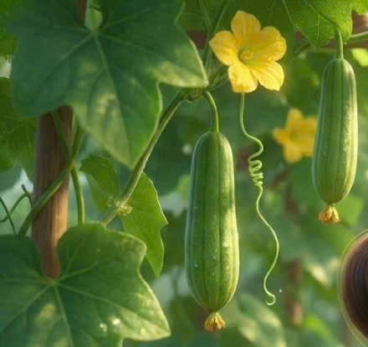
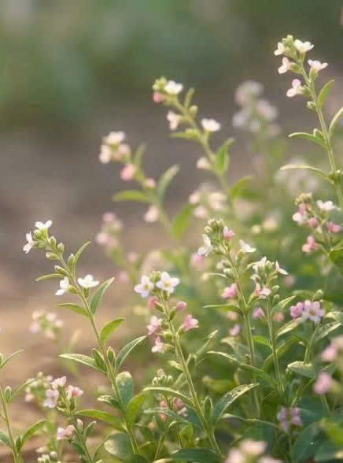

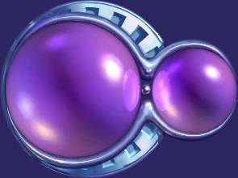
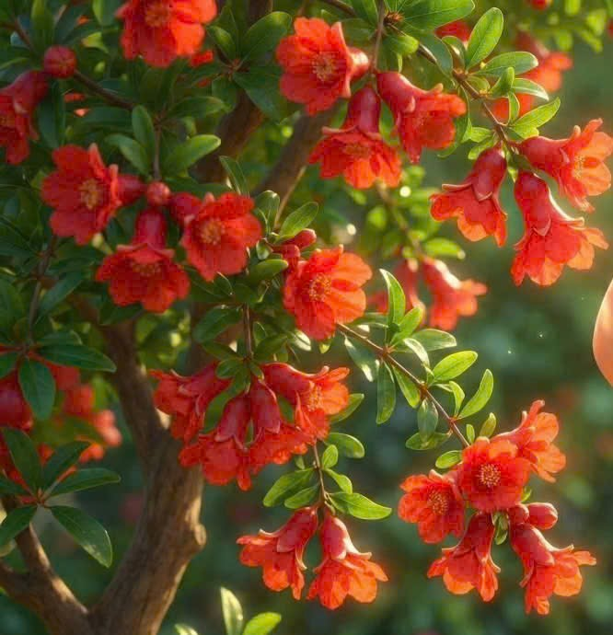
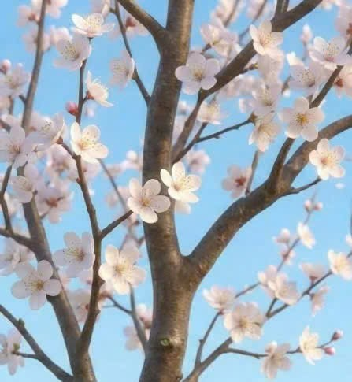
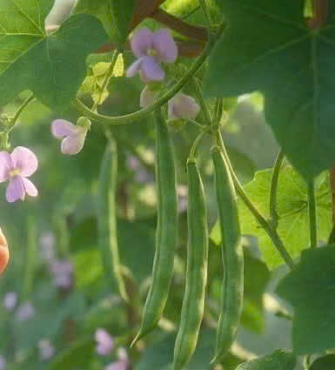
2
Trong bài thơ nhắc đến mấy loại hoa
5 loại hoa
1
6 loại hoa
2
7 loại hoa
3
6
1
4
Hết giờ
2
0
3
5
9
8
7
10

Slide 20
Bài thơ nhắc nhở chúng mình điều gì?
7
Đừng hái hoa tươi
1
Bẻ cành cây
2
3
Dẫm nát hoa
0
5
1
3
4
6
7
8
2
10
9
Hết giờ

Slide 21
Xin chào và hẹn gặp lại

